Slide 1
XML
(eXtensible Markup Language ) synthèse
D’après : Wikipedia – Cours de G. Chagnon developpez.com – support du cours XML en M2 Pro à l'Université Paris Diderot XML Olivier Carton
En collaboration avec Mme N Bricout professeure

Slide 2
Préambule // XML : Qu'est-ce que c'est ?
XML est l'abréviation de Extensible Markup Language. Contrairement aux « on dit », XML n'est pas un langage de programmation. On ne peut pas faire de tests, ni inclure un fichier dans un autre.
XML est simplement une méthode pour représenter les données. Celles-ci sont écrites entre des balises ou sous forme d'attributs, et l'ensemble est écrit sous forme d'un arbre.
Cette représentation est logique et permet de faire des recherches très pointues à l'intérieur d'un document XML.
Le nom des balises, leur quantité, ainsi que les attributs ne sont pas limités. Si on veut les limiter, on peut passer par les DTD.
L'objectif initial de XML est de faciliter l'échange automatisé de contenus complexes (arbres, texte enrichi, etc.) entre systèmes d'informations hétérogènes (interopérabilité).
Portabilité : un document XML est très portable et facilement lisible. Il existe des outils XML pour tous les langages courants (C/C++, Java, PHP, etc.).

Slide 3
Préambule // Génération et exploitation d’un fichier XML
Dans la plupart des PGI on peut générer un fichier xml (généralement en outils … ou maintenance)
Ce fichier peut être ensuite exploité sur excel :
  Pour excel 2019 : données / obtenir des données / à partir d’un fichier / à partir d’un fichier xml
  Pour Microsoft Excel 2010, Données /Autres sources /importation de données XML
  …

Slide 4
Composition globale d'un document
Le document se découpe en fait en deux parties consécutives qui sont le prologue et le corps. Les commentaires et les instructions de traitement sont ensuite librement insérés avant, après et à l'intérieur du prologue et du corps.
Prologue : Il contient des déclarations globales facultatives mais extrêmement utiles.
Corps du document : C'est le contenu même du document.
Commentaires et instructions de traitement : Ceux-ci peuvent apparaître partout dans le document, dans le prologue et le corps. Ils sont encadrés par <!– commentaire -->
La structure globale d'un document XML est la suivante :
<?xml ... ?>  Prologue
... 
<element-racine> balise racine ouvrante (unique) souvent les logiciels exportent en nommant la balise <dataroot>
...  Corps
</element-racine> balise racine fermante (unique) exemple ici </dataroot>

Slide 5
Prologue = entête +DTD
1) entête (instructions : déclaration xml …)
Exemple de déclaration XML :
<?xml version="1.0" encoding="ISO-8859-1" standalone="yes"?>
déclaration de feuille de style :
<?xml-stylesheet type="text/xsl" href="biblio.xsl"?>
C’est un ensemble de déclarations facultatives mais extrêmement importantes et souvent générées en automatique par les logiciels lors d’une exportation de données

Slide 6
Prologue :
2) DTD
La seconde déclaration est la déclaration du type du document (DTD) qui définit la structure du document.
Cette déclaration, lorsqu'elle est présente, permet de définir la structure du document. La déclaration de la DTD du document doit être placée dans le prologue. La DTD peut être interne, externe ou mixte. Elle est interne si elle est directement incluse dans le document. Elle est externe si le document contient seulement une référence vers un autre document contenant la DTD. Elle est finalement mixte si elle est constituée d'une partie interne et d'une partie externe.
Exemple de déclaration de type de document :
<!DOCTYPE biblio SYSTEM "biblio.dtd">
Ce type de déclaration est celui d'une déclaration de type de document externe. Elle définit l'ensemble des éléments utilisables dans le document, y compris l'élément-racine (ici biblio) ainsi que l'emplacement où se trouve le fichier biblio.dtd dans lequel se trouve définie la structure du document.

Slide 7
Corps du document
Le corps du document est constitué de son contenu qui est organisé de façon hiérarchique à la manière d'un système de fichiers (aucune distinction n'est faite entre fichiers et répertoires).
L'unité de cette organisation est l'élément. Chaque élément peut contenir du texte simple, comme un fichier, d'autres éléments, comme un répertoire, ou encore un mélange des deux.
Comme dans une arborescence de fichiers, il y a un élément unique appelé élément racine qui contient l'intégralité du document.

Slide 8
Corps du document
<?xml version="1.0" encoding="ISO-8859-1"?> | Prologue (rappel : avant le corps)
<biblio> | Racine balise ouvrante (début du corps)
<livre> <!-- Élément enfant titre --> <titre>Les Misérables</titre> <auteur>Victor Hugo</auteur> <nb_tomes>3</nb_tomes> </livre> | Élément enfant ici livre en balise ouvrante Balise fermante de livre
<livre lang="en"> <titre>David Copperfield</titre> <auteur>Charles Dickens</auteur> <nb_tomes/> </livre> | Autre occurrence avec un attribut lang de valeur « en » <nb_tomes/> signifie que l’élément nb_tomes est vide pour ce livre
</biblio> | Balise fermante de la racine (fin du corps)

Slide 9
Corps du document
biblio
livre
Titre
Les Misérables
Auteur
Victor Hugo
Nb_tomes
3
Livre
Avec Lang=« en »
Titre
David Copperfield
Auteur
Charles Dickens
Nb_tomes
<?xml version="1.0" encoding="ISO-8859-1"?>
<biblio>
<livre> <!-- Élément enfant titre --> <titre>Les Misérables</titre> <auteur>Victor Hugo</auteur> <nb_tomes>3</nb_tomes> </livre>
<livre lang="en"> <!-- « lang=en » est un attribut --> <titre>David Copperfield</titre> <auteur>Charles Dickens</auteur> <nb_tomes/> </livre>
</biblio>

Slide 10
Imbrication des éléments
<parent>
  <sibling1> ... </sibling1>
  <sibling2> ... </sibling2>
  <self>
    <child1> ...
        <desc1></desc1> ...
        <desc2></desc2> ...
    </child1>
    <child2> ... </child2>
    <child3> ...
        <desc3>
            <desc4> ... </desc4>
        </desc3> ...
    </child3>
  </self>
  <sibling3> ... </sibling3>
</parent>
Attention : comme pour les parenthèses on ne peut pas intercaler les parenthèses ouvrante et fermante de deux éléments de même niveau
Écrire :
<self>
<sibling3>
</self>
</sibling3> est IMPOSSIBLE

Slide 11
Attributs
Seules les balises ouvrantes peuvent contenir des attributs associés à des valeurs.
L'association de la valeur à l'attribut prend la forme attribute='value' ou la forme attribute="value" où attribute et value sont respectivement le nom et la valeur de l'attribut.
<tag attribute="value"> ... </tag>
exemple :
<book key="Michard01" lang="fr"> Balise ouvrante de l'élément book avec deux attributs nommés key et lang et de valeurs Michard01 et fr
</book>

Slide 12
Commentaires
Les commentaires sont délimités par les chaînes de caractères '<!--' et '-->' comme en HTML. Ils ne peuvent pas contenir la chaîne '--' formée de deux tirets '-' et ils ne peuvent donc pas être imbriqués.
Ils peuvent être présents dans le prologue et en particulier dans la DTD.
Ils peuvent aussi être placés dans le contenu de n'importe quel élément et après l'élément racine.
En revanche, ils ne peuvent jamais apparaître à l'intérieur d'une balise ouvrante ou fermante <...> ou </… >

Slide 13
Annexe : DTD
Structure de DTD relatif à l’exemple bibliography (déclaration du DTD en 3ème ligne du xml):
<!DOCTYPE bibliography SYSTEM "bibliography.dtd">
Pas de balises ouvrantes et fermantes. Déclarations d'éléments et d'attributs délimitées par les chaînes de caractères '<!' et '>'. Un mot clé juste après la chaîne '<!' indique le type de la déclaration.
<!ELEMENT bibliography (book)+> Déclaration de l'élément bibliography constitué de « book »
<!ELEMENT book (title, author, year, publisher, isbn, url?)> Déclaration de l'élément book devant contenir les éléments title, author, …, isbn et url
<!ATTLIST book key NMTOKEN #REQUIRED>
<!ATTLIST book lang (fr | en) #REQUIRED>Déclarations des attributs obligatoires key et lang de l'élément book
<!ELEMENT title (#PCDATA)> Déclaration de l'élément title devant contenir uniquement du texte.
…

Slide 14
Annexe : lien entre MRD et XML
Rappel en MRD on ne représente QUE la structure en XML on décrit les données d’une base donc (structure ET données)
Soit une table simple « planning » enregistrée sur logiciel :
Classe / jour / heure / salle sont les noms des champs de la table,
Classe1 / lundi / 08h / 210… sont les valeurs des champs de la table
classe | jour | heure | salle
Classe1 | Lundi | 08h | 210
Classe2 | Lundi | 09h
Classe3 | Mardi | 15h | 205

Slide 15
Annexe : lien entre MRD et XML
classe | jour | heure | salle
Classe1 | Lundi | 08h | 210
Classe2 | Lundi | 09h
Classe3 | Mardi | 15h | 205
Classe / jour / heure / salle sont les noms des champs de la table,
Classe1 / lundi / 08h / 210… sont les valeurs des champs de la table
En MRD on représente (hors formes normales) cette table « planning » par un n-uplet :
planning(classe, jour, heure, salle)
Représentation de la structure des données.

Slide 16
Annexe : lien entre MRD et XML
classe | jour | heure | salle
Classe1 | Lundi | 08h | 210
Classe2 | Lundi | 09h
Classe3 | Mardi | 15h | 205
En xml la représentation de la structure est conjointe à celle des données, on note ici que la table est planning, chaque ligne étant un horaire, si l’on extrait d’un logiciel le fichier sera de la forme :
<?xml version="1.0" encoding="ISO-8859-1"?> <!-- La ligne ci-dessus est le prologue --> <planning> <horaire> <classe>Classe1</classe> <jour>Lundi</jour> <heure>08h</heure> <salle>210</salle> </horaire> <horaire> <classe>Classe2</classe> | <jour>Lundi</jour> <heure>09h</heure> <salle/> </horaire> <horaire> <classe>Classe3</classe> <jour>Mardi</jour> <heure>15h</heure> <salle>205</salle> </horaire> </planning>

Slide 17
Annexe : exemple d’une bibliographie
<?xml version="1.0" encoding="ISO-8859-1"?> <!-- La ligne ci-dessus est le prologue --> <!-- Élément racine --> <biblio> <!-- Premier enfant --> <livre> <!-- Élément enfant titre --> <titre>Les Misérables</titre> <auteur>Victor Hugo</auteur> <nb_tomes>3</nb_tomes> </livre> | <livre> <titre>L'Assomoir</titre> <auteur>Émile Zola</auteur> </livre> <livre lang="en"> <titre>David Copperfield</titre> <auteur>Charles Dickens</auteur> <nb_tomes/> </livre> </biblio>

Slide 18
Annexe : exemple d’une cave / données à structurer
Une bouteille d'eau Cristaline de 150 cl contient par litre 71 mg d'ions positifs calcium, et 5,5 mg d'ions positifs magnésium. On y trouve également des ions négatifs comme des chlorures à 20 mg par litre et des nitrates avec 1 mg par litre. Elle est recueillie à St-Cyr la Source, dans le département du Loiret. Son code-barre est 3274080005003 et son pH est de 7,45. Comme la bouteille est sale, quelques autres matériaux comme du fer s'y trouvent en suspension.
Une bouteille de même contenance est de marque Volvic, et a été puisée à… Volvic, bien connu pour ses sources donnant un pH neutre de 7. Elle comprend 11,5 mg/l d'ions calcium, 8,0 mg/l d'ions magnésium, 13,5 mg/l d'ions chlorures et 6,3 mg/l d'ions nitrates. Elle contient également des particules de silice. Son code-barre est 3057640117008.
PS : Volvic est dans le Puy-de-Dôme…

Slide 19
Annexe : cave/données à structurer code xml
<cave> <bouteille> <marque>Cristaline</marque> <composition> <ion type="positif">calcium 71mg/l</ion> <ion type="positif">magnésium 5,5mg/l</ion> <ion type="negatif">chlorure 20mg/l</ion> <ion type="negatif">nitrate 1mg/l</ion> <autre type="metal">fer</autre> </composition> <source> <ville>St-Cyr la Source</ville> <departement>Loiret</departement> </source> <code_barre>3274080005003</code_barre> <contenance unit="cl">150</contenance> <ph>7,45</ph> </bouteille> | <bouteille> <marque>Volvic</marque> <composition> <ion type="positif">calcium 11,5mg/l</ion> <ion type="positif">magnésium 8mg/l</ion> <ion type="negatif">chlorure 13,5mg/l</ion> <ion type="negatif">nitrate 6,3mg/l</ion> </composition> <source> <ville>Volvic</ville> <departement>Puy-de-Dôme</departement> </source> <code_barre>3057640117008</code_barre> <contenance unit="cl">50</contenance> <ph>7</ph> </bouteille> </cave>

Slide 20
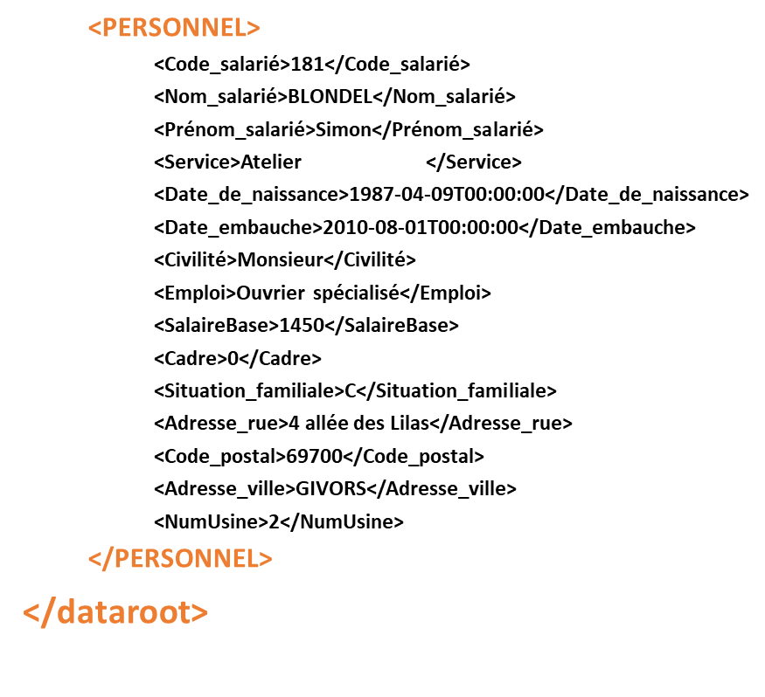
Annexe : exemple table personnel logiciel de paye
<?xml version="1.0" encoding="UTF-8"?>
<dataroot xmlns:od="urn:schemas-microsoft-com:officedata"
xmlns:xsi="http://www.w3.org/2001/XMLSchema-instance"
xsi:noNamespaceSchemaLocation="PERSONNEL.xsd">
  <PERSONNEL>
    <Code_salarié>1</Code_salarié>
    <Nom_salarié>RAMUELLE</Nom_salarié>
    <Prénom_salarié>Jeanne</Prénom_salarié>
    <Service>Personnel</Service>
    <Date_de_naissance>1957-07-19T00:00:00</Date_de_naissance>
    <Date_embauche>1985-08-02T00:00:00</Date_embauche>
    <Civilité>Mademoiselle</Civilité>
    <Emploi>Directeur général</Emploi>
    <SalaireBase>7000</SalaireBase>
    <Cadre>1</Cadre>
    <Situation_familiale>C</Situation_familiale>
    <Adresse_rue>2 rue d&apos;Anjou</Adresse_rue>
    <Code_postal>53100</Code_postal>
    <Adresse_ville>MAYENNE</Adresse_ville>
    <NumUsine>1</NumUsine>
  </PERSONNEL>
  …

